Slide 1
Microbiologie
Les 4: Groei van bacteriën

Slide 2
Weeknr. | Lesweek | Lesinhoud | Bijhorende leerdoelen | Lesmateriaal
6 | 1 | Indeling van micro-organismen en het nut en schadelijkheid van micro-organismen | 1 + 2 | Biologie voor analisten, hs.12, bl.236-237 + bl.243-244
7 | 2 | Vermenigvuldiging, bouw en rangschikking van bacteriën | 3 + 6 | Biologie voor analisten, hs.12, bl.238-242
8 | - | Voorjaarsvakantie
9 | 3 | Benodigde voedingsstoffen, reincultuur en bacteriekolonie | 4 + 5 | Biologie voor analisten, hs.13, bl.254-258
10 | 4 | Factoren van invloed op groei, Groeicurve van bacteriën in een batchcultuur en groei meten op het lab | 7 + 8 + 9 | Biologie voor analisten, hs.13 bl.258-264
11 | 5 | De bouw van virussen | 10 | Biologie voor analisten, hs.12, bl.249-250
12 | 6 | Presentaties bacteriën | -
13 | 7 | Uitloop, vragen, oefentoets | - | -
14 | 8 | Toets | - | -
15 | 9 | Toetsbespreking | - | -
16 | Oogstweek | Herkansing toets | - | -

Slide 3
Leerdoelen
De indeling van de verschillende micro-organismen benoemen en uitleggen wat de belangrijkste kenmerken zijn.
Toelichten wat het nut en de schadelijkheid van micro-organismen in het dagelijks leven zijn en van beide een voorbeeld geven.
De bouw en rangschikking van bacteriën benoemen.
De verschillende voedingsstoffen noemen die bacteriën nodig hebben om te groeien.
Uitleggen wat een reincultuur en bacteriekolonie zijn, en dit in verband brengen met hoe bacteriën op het laboratorium worden gekweekt.
Benoemen hoe bacteriën zich vermenigvuldigen
Uitleggen welke factoren invloed hebben op de groei van bacteriën
De verschillende fasen van een groeicurve benoemen en hierbij een korte toelichting geven.
Uitleggen hoe de groei van micro-organismen op het lab wordt gemeten
De bouw van een virus benoemen en uitleggen wat een virus is

Slide 4
Leerdoelen
De indeling van de verschillende micro-organismen benoemen en uitleggen wat de belangrijkste kenmerken zijn.
Toelichten wat het nut en de schadelijkheid van micro-organismen in het dagelijks leven zijn en van beide een voorbeeld geven.
De bouw en rangschikking van bacteriën benoemen.
De verschillende voedingsstoffen noemen die bacteriën nodig hebben om te groeien.
Uitleggen wat een reincultuur en bacteriekolonie zijn, en dit in verband brengen met hoe bacteriën op het laboratorium worden gekweekt.
Benoemen hoe bacteriën zich vermenigvuldigen
Uitleggen welke factoren invloed hebben op de groei van bacteriën
De verschillende fasen van een groeicurve benoemen en hierbij een korte toelichting geven.
Uitleggen hoe de groei van micro-organismen op het lab wordt gemeten
De bouw van een virus benoemen en uitleggen wat een virus is

Slide 5
Les onderwerpen:
Factoren die van invloed zijn op groei
Fasen van groei in een groeicurve
Groei meten op het laboratorium

Slide 6
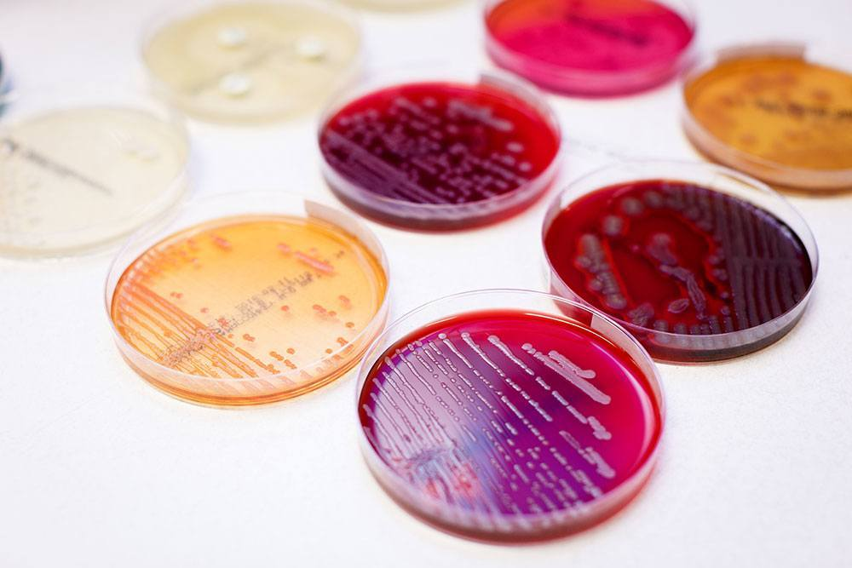
Factoren van invloed op groei
Temperatuur
Zuurgraad
Zuurstofspanning
Osmotische waarde

Slide 7
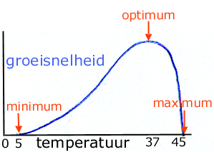
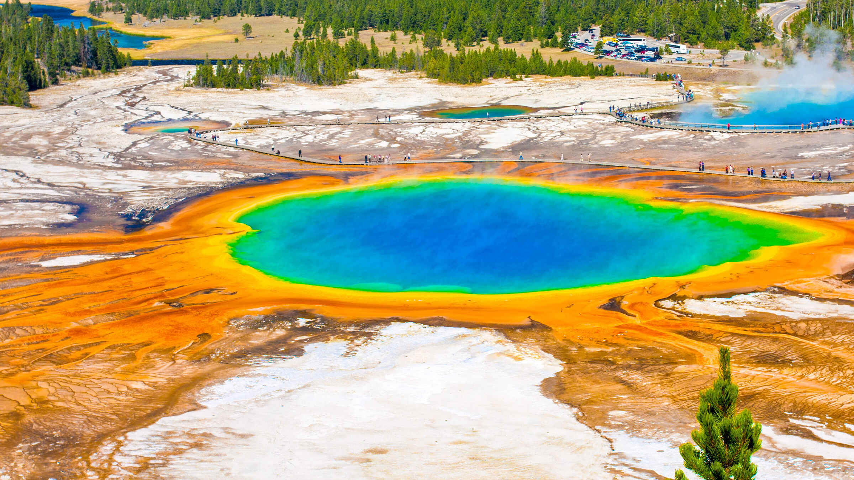
Factoren van invloed op groei
Temperatuur
Psychofielen (-20-15°C)
Mesofielen (15-45°C)
Thermofielen (> 45°C)
Extreem thermofielen groeien bij hogere temp tot 121 °C)
Yellowstone extreme thermofielen:
https://www.nps.gov/media/video/view.htm?id=C7DE1F76-EF40-76C7-7AB58096C4472384

Slide 8
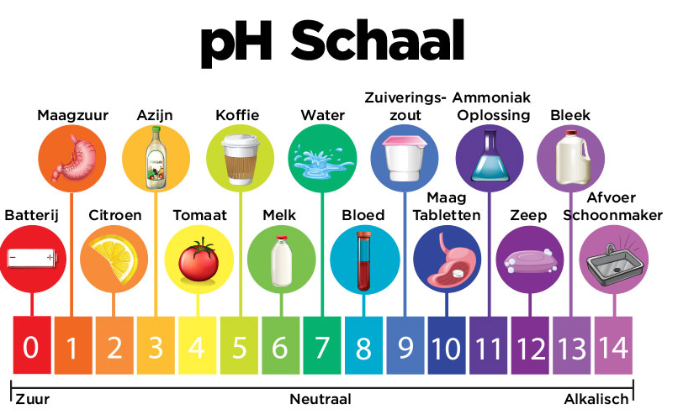
Factoren van invloed op groei
Zuurgraad
pH = zuurtegraad
pH van 7 is neutraal
pH <7 is zuur
pH >7 is basisch

Slide 9
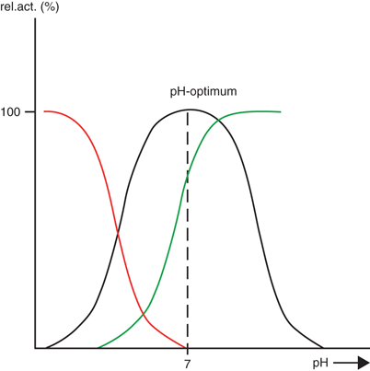
Factoren van invloed op groei
Zuurgraad
De meeste organismen hebben een optimum pH van 7 (neutraal)
Sommige bacteriën kunnen in zure omstandigheden groeien, deze bacteriën noemen we acidofielen
Waar leven bacteriën in zure omstandigheden?

Slide 10
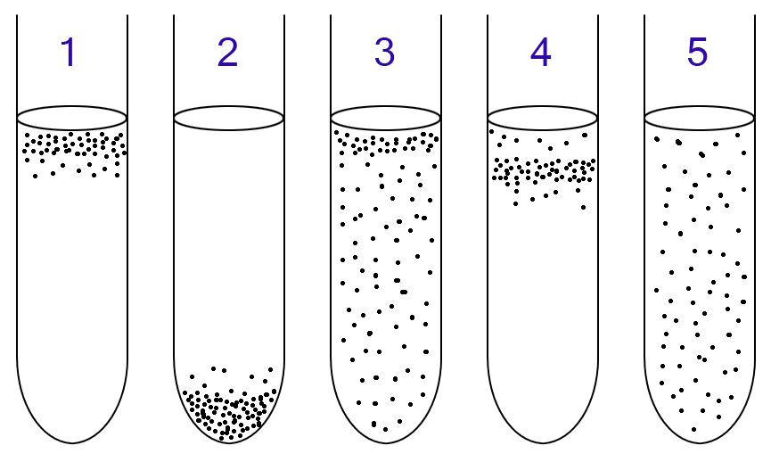
Factoren van invloed op groei
Zuurstofspanning
Wat zouden we kunnen bedoelen met zuurstofspanning?
Obligaat aeroob (uitsluitend met zuurstof)
Obligaat anaeroob (uitsluitend zonder zuurstof)
Facultatief anaeroob (met en zonder zuurstof)
Voorkeur?
Bijvoorbeeld gist fermenteert zonder O2 glucose tot ethanol, maar met O2 geoxideerd tot CO2 en H2O
Micro-aerofielen (lage zuurstofspanning)

Slide 11
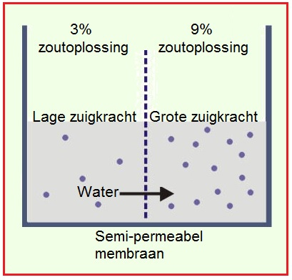
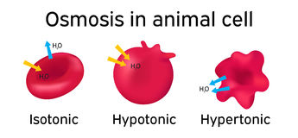
Factoren van invloed op groei
Osmotische waarde
De osmotische waarde geeft aan hoeveel opgeloste stoffen aanwezig zijn in een bepaalde vloeistof.
Optimale is een isotoon milieu
Milieu met lage osmotische waarde => bacterie neemt water op
Milieu met hoge osmotsiche waarde => bacterie droogt uit en gaat dood

Slide 12
Groeifasen van bacteriën

Slide 13
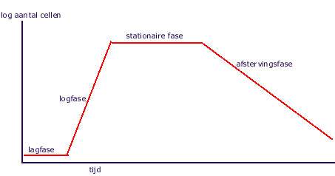
Groeifasen van bacteriën
Lag-fase
Periode voorafgaand aan de werkelijke vermeerdering van aantal cellen
Logaritmische fase
Aantal levende cellen neemt toe met een logaritmisch verband
Stationaire fase
Aantal levende cellen per ml blijft constant
Afstervingsfase
Aantal levende cellen per ml neemt af

Slide 14
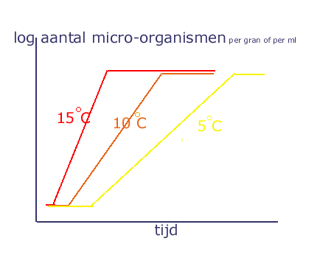
Lag-fase
Lag = vertragen of treuzelen
Lagfase = aanpassingsfase
Weinig tot geen toename van aantal cellen
Volume bacteriecel neemt toe (einde lagfase) door aanmaak van macromoleculen zoals ATP (energie), ribosomen (eiwitsynthese), enzymen (biochemische processen).
De duur van de lagfase is afhankelijk van:
De conditie van het m.o. (hoeveelheid reperatiewerkzaamheden)
Verschil in medium/milieu voor en na het overenten
=> bv van rijk naar arm milieu geeft langere lagfase door meer benodigde aanmaak van moleculen
De temperatuur

Slide 15
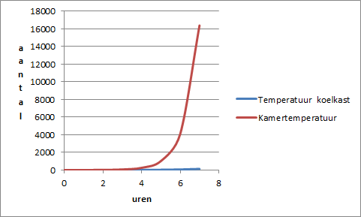
Log-fase => Logaritmische fase
Het aantal cellen verdubbeld steeds, exponentiële groei
1 cel → 2 cellen → 4 cellen → 8 cellen → 16 cellen → 32 cellen → 64 cellen → …
De duur van de logfase is afhankelijk van:
Aard van m.o. (ieder m.o. heeft eigen minimale generatietijd)
De groei-omstandigheden
De temperatuur

Slide 16
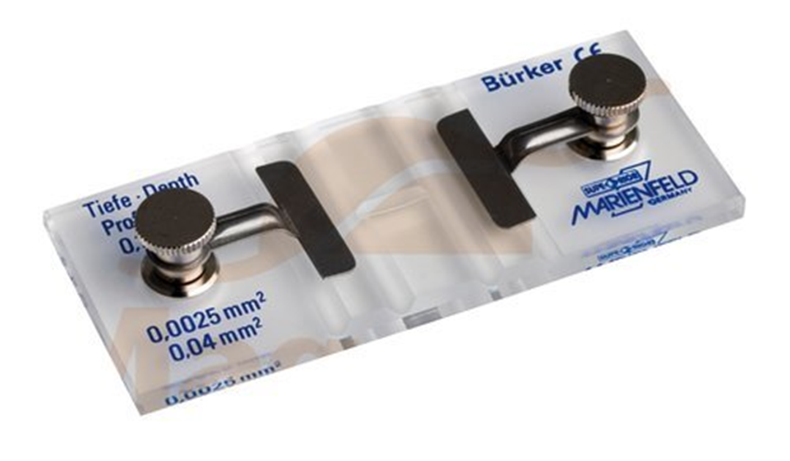
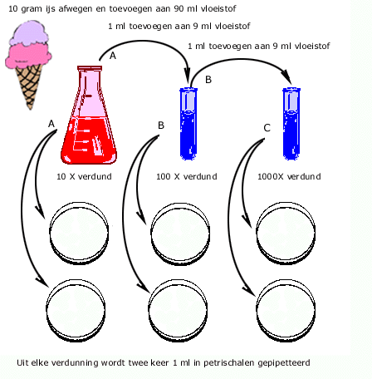
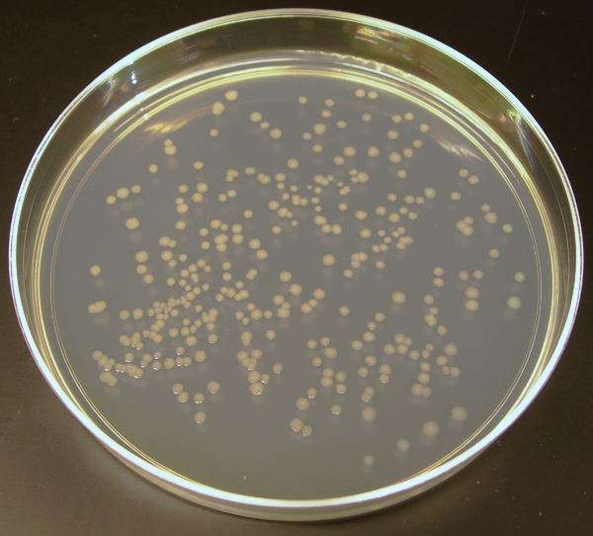
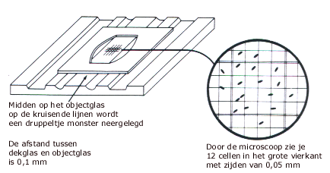
Aantal meten op het lab
Totaaltelling
Microscopische telling
Levendtelling
Kiemgetalbepaling

Slide 17
stationaire fase
Aantal nieuwe cellen is gelijk aan aantal afstervende cellen
Afsterving door:
Gebrek aan groeifactoren (bv ATP, zuurstof)
Vorming van toxische stoffen
Gebrek aan levensruimte (bij 10^9 – 10^12 m.o./ml)
Bij 10^12 cellen van 1 µm diameter per ml is alle ruimte gevuld
De stationaire fase kan enkele uren duren, maar ook enkele dagen

Slide 18
afstervingsfase
Aantal afstervende cellen is groter dan aantal nieuwe cellen
Exponentieel; per tijdseenheid steeds meer cellen dood
Overenten uit einde van afstervingsfase zorgt voor lange lagfase

Slide 19
Lesopdracht
Wat: Je gaat werken aan je presentatie over je bacterie. Zoek over je bacterie op welke temperatuur de optimum is.
Hoe: Tweetal of alleen, presentatiegroepje
Tijd: 15 minuten
Hulp?: Aantekeningen van de les, internet

Slide 20
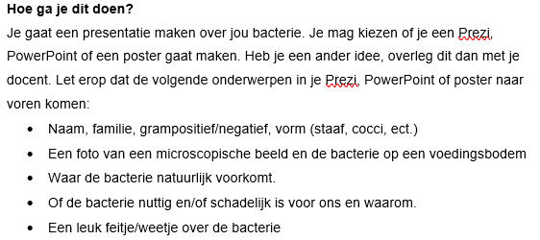
Data
Serratia marcescens
22 maart Presentaties bacteriën
Martijn & Martijn Salmonella typhi
Vivian & Andries Staphylococcus aureus
Silvia Listeria monocytogenes
Sander Pseudomonas aeruginosa
Wout Bacillus cereus
Thys Escherichia coli
Robin & Sven Serratia marcescens
5 april Toets

Slide 21
Afsluiting
Hoe ging de les?
Morgen tijdens de praktijk….
Denk om je voorbereiding!!
Volgende week: Laatste lesstof over virussen
Week 12: Presentaties bacteriën

